Slide 1


TastyAI – онлайн тесты с ИИ
«Проект WebServer + API» для курса Промышленное программирование в Яндекс Лицее
Минибаев Артём и Тимофей Савицкий
г. Нижневартовск, МБОУ «Лицей №2» 9 класс

Slide 2
TastyAI – онлайн тесты с ИИ
✔️ Поможет сделать ваш тест
✔️ Сделает каждому индивидуальный результат на основе ответов в пройденном тесте.
✔️ Бесплатный
✔️ Удобный интерфейс
✔️ Сохранение результатов
- это абсолютно бесплатный сайт с тестами где используется искусственный интеллект для ваших разных задач в области тестов.
tastyai-onlinetests.space

Slide 3

Упрощение жизни
TastyAI экономит ваше время и позволяет создавать профессиональные онлайн-тесты в несколько кликов.
Вместо шаблонного результата, TastyAI предоставляет каждому пользователю индивидуальный отчет, основанный на анализе его ответов с помощью искусственного интеллекта.
Наша технология позволяет выявить не только уровень знаний, но и сильные и слабые стороны каждого пользователя, что делает обучение более эффективным.
tastyai-onlinetests.space

Slide 4

Пользователи
Мы планируем запустить TastyAI на сервере со своим доменом, чтобы сделать его доступным для еще большего числа пользователей.
В том числе будут учителя и их ученики.
Учителям к примеру это поможет изучить уровень знаний детей и их слабые стороны, а также тратить меньше времени на проверку и создание тестов.
tastyai-onlinetests.space

Slide 5
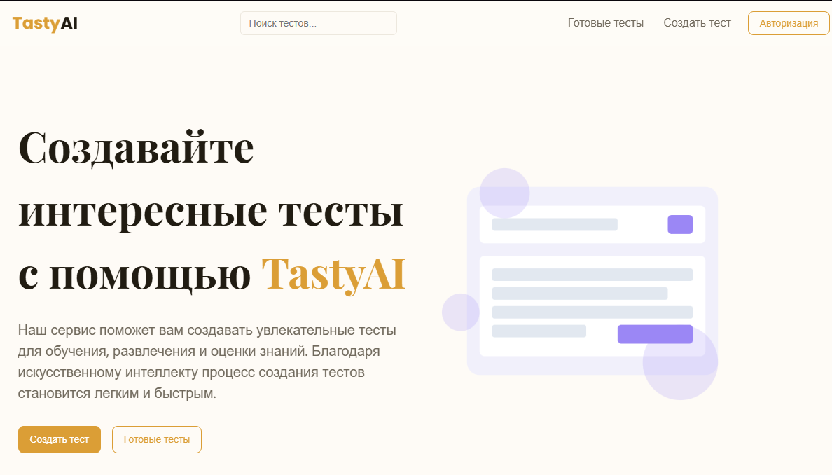
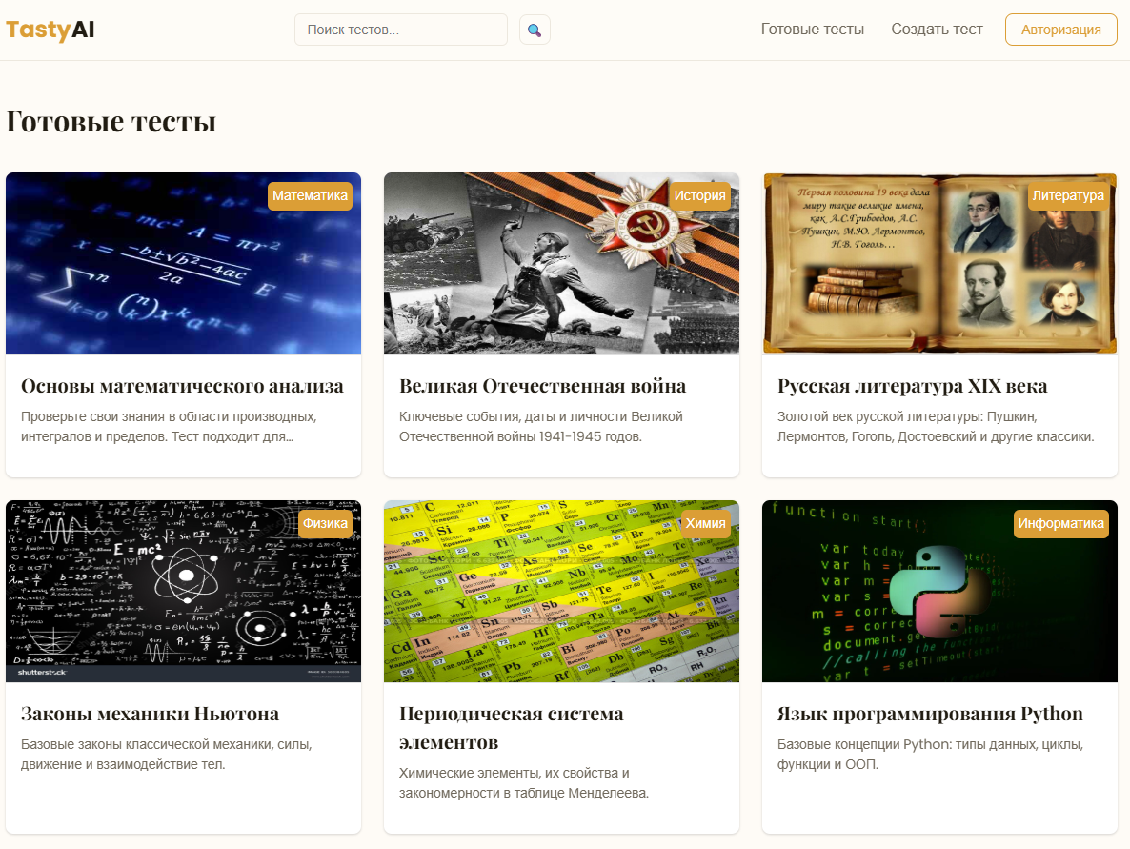
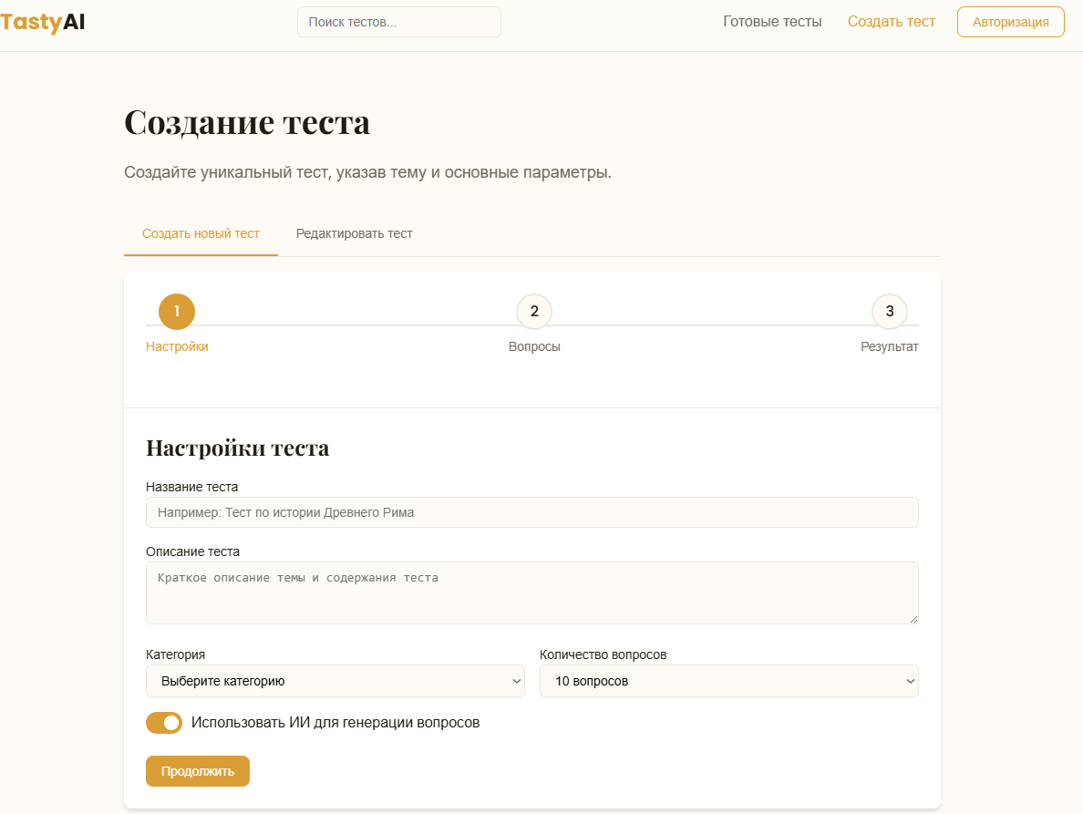
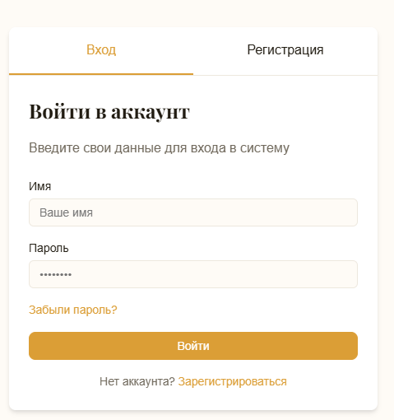
Изображения
tastyai-onlinetests.space

Slide 6
Технологии
Технологии | Описание
Flask | Обработка api запросов, открытие страниц, управление данными
SQLAlchemy, SQLite | Хранение данных и управление их структурой
HTML5 | Стили, разметка html страниц
Bootstrap | Ещё стили
JavaScript | Обработка действий пользователя и связь их с бэкендом
tastyai-onlinetests.space

Slide 7
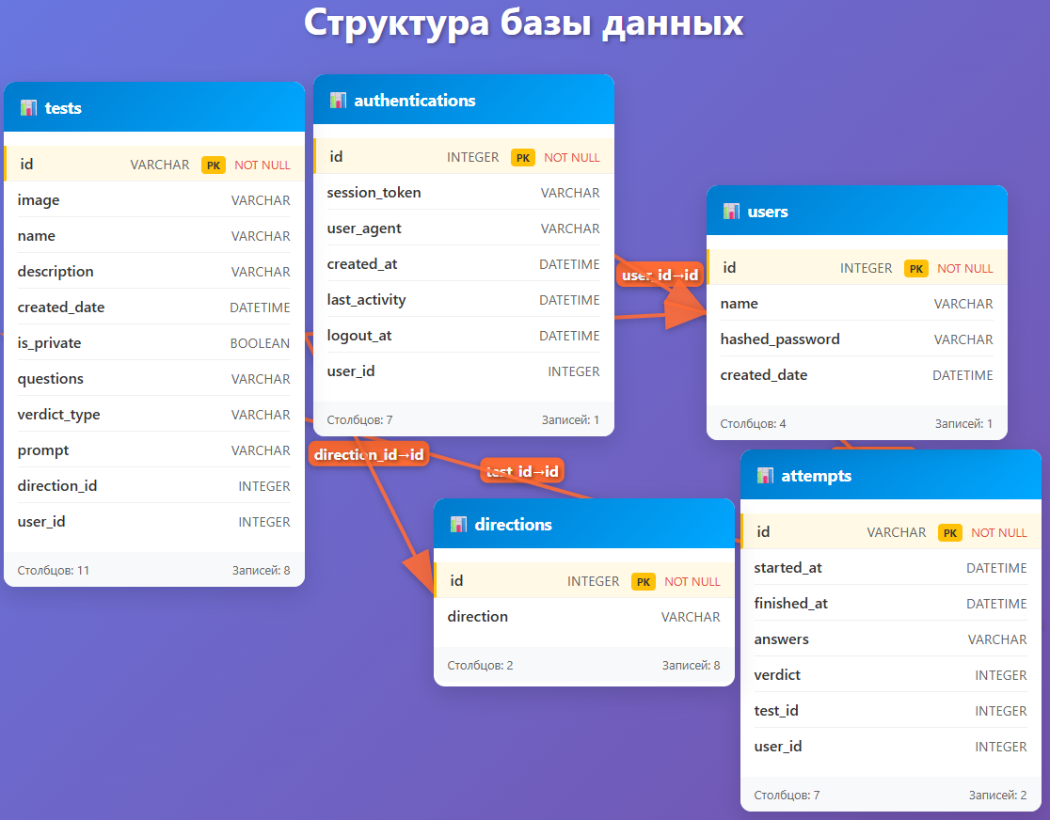
Структура базы данных
tastyai-onlinetests.space

Slide 8

Спасибо за внимание!
tastyai-onlinetests.space
«Проект WebServer + API» для курса Промышленное программирование в Яндекс Лицее
Минибаев Артём, Савицкий Тимофей
г. Нижневартовск, МБОУ «Лицей №2» 9 класс

